Slide 2
Le lotte di fazione intercittadine nelle città venete
Partiti legati al marchese d’Este
Partiti ostili al marchese d’Este
Guerre private
La logica della fazione: amici / nemici
1206 Poncius Amatus de Cremona fuit potestas Mantue et suo tempore magnum prelium fuit intra partem comitis et Monticulorum in Verona. Et tunc marchio Azzo fuit potestas Verone; et tunc Mantuani in servitio partis comitis iverunt cum charotio ad burgum Sancti Zenonis et hoc fuit de maio.
1206-1207 la vittoria del partito estense «fuit initium malorum, non solum predicte civitatis, sed et Marchie et Lombardie».

Slide 3
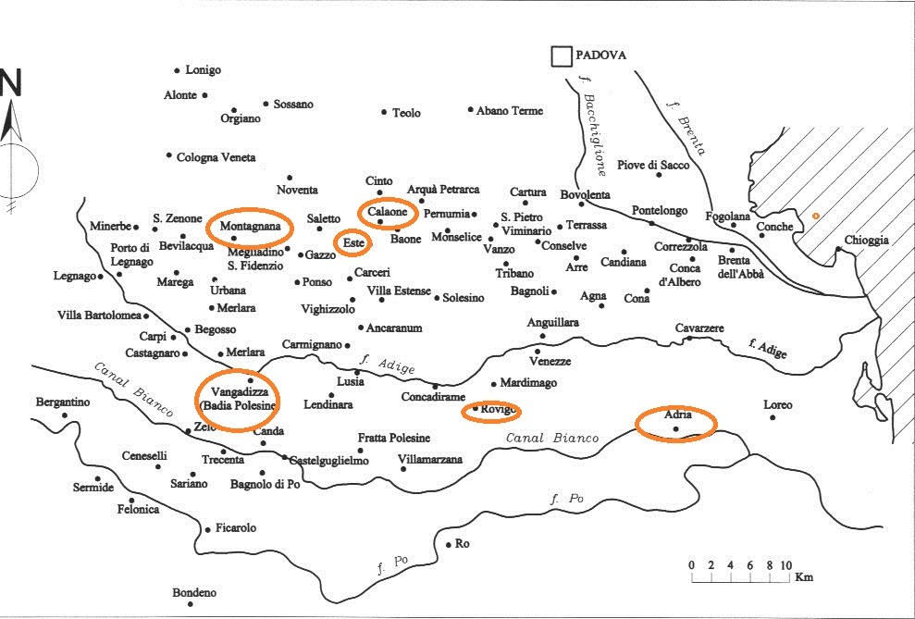
L’area non-urbana di radicamento signorile estense

Slide 4
Feudi estensi a famiglie vicentine e veronesi: Serego, Monticelli; Lendinara, Nogarole

Slide 5
Le lotte di partito a Verona agli inizi del Duecento
Non esistono schieramenti «ideologici» nonostante il riferimento ai ‘guelfi’ e ai ‘ghibellini’
Esistono alleanze concrete all’interno e all’esterno della città (controllo del territorio, controllo della terra)
«se facere capud partem» : in linea di principio, ogni famiglia e ogni casata ‘potrebbe’ ‘farsi un partito’, con seguaci, vassalli, «homines de masnada», ecc.
Monticoli, San Bonifacio, Quattuorviginti
Ma anche Nascinguerra, Avvocati……
Questa struttura sociale si ripercuote nel controllo dello spazio urbano

Slide 6
.
La popolazione del centro cittadino e le sue modalità di occupazione dello spazio urbano nel XII e XIII secolo
Coscienza aristocratica
Le famiglie dell’età comunale, in particolare a partire dalla seconda metà del sec. XII, appaiono consapevoli in modo crescente della propria identità, connessa al riconoscimento di un capostipite da poco scomparso o ancora vivente, il cui nome si avvia a connotare la discendenza.

Slide 7
.
le famiglie di tradizione urbana
Denominate dalla zona di residenza o comunque da un luogo (de Palatio, de Scala)
da un capostipite (come Crescenzi, Fidenzi, Dal Verme - de Crescencionibus, de Fidenciis, de Vermo –
dalla funzione (come Visconti o Avvocati).
Con oscillazioni
capostipite e denominazione per località urbana di residenza: de Broilo - de Ardicionibus
oscillazioni esaugurali nella denominazione: de Bonavoltis / de Malavoltis, ecc.)

Slide 8
.
CURIE E CURTES ARISTOCRATICHE NEGLI ISOLATI DELLA CITTA’ ANTICA
Famiglia = domus
nesso fra struttura parentale della domus e occupazione dello spazio urbano
Una famiglia, un isolato della Verona romana

Slide 9
.
Curia indica uno spazio non edificato interno ad un isolato (non necessariamente e non sempre, ma non di rado sì, protetto dalle torri e corredato da relazioni di carattere vassallatico collegate alla concessione d'uso di edifici fortificati, o da servitù di passaggio usque in viam publicam, o da patti di torre.
la curia Malerborum; la curia illorum de Lendenaria a S. Giovanni in Foro; la curia dei Benzi-Armenardi a S.Quirico, sovrastata da una torre e una casatorre collegata da soppalchi,

